Slide 1
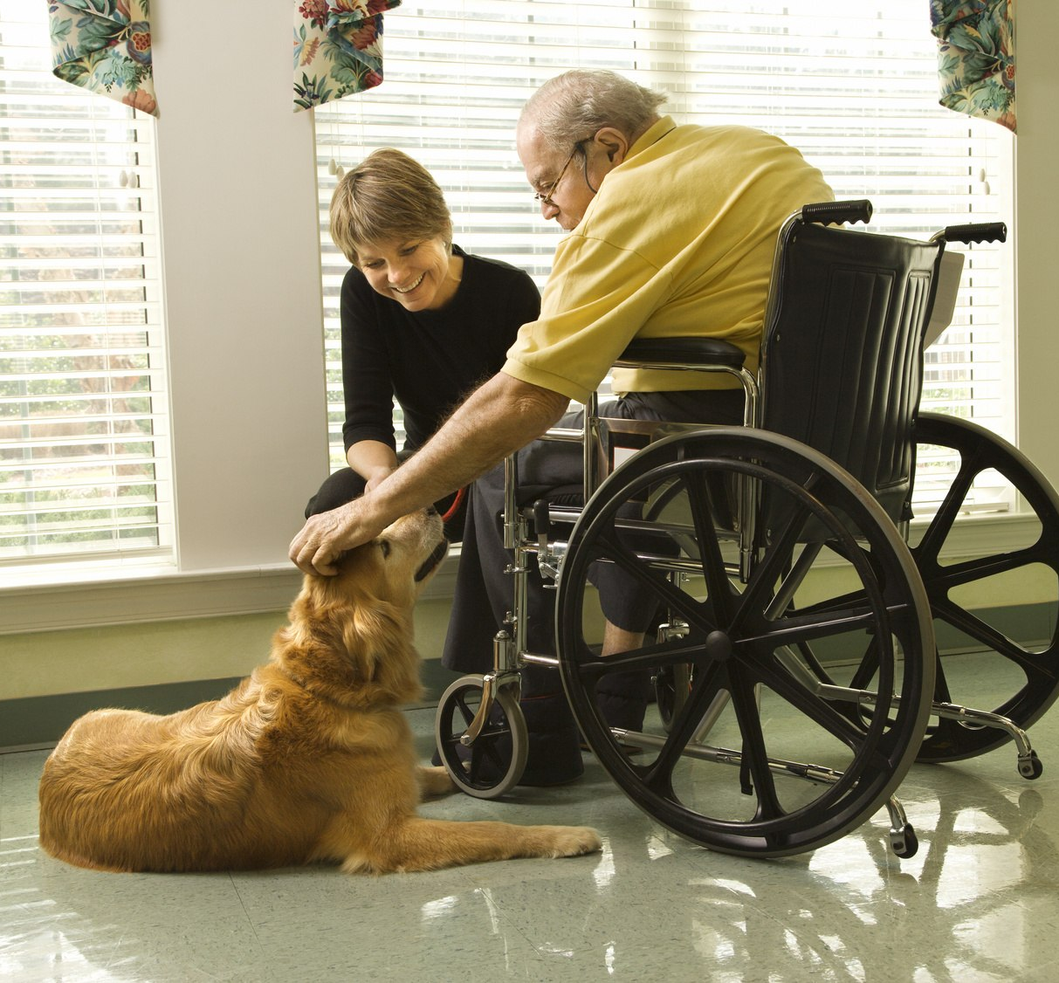
Canis help
Наставник: Сивкова Татьяна Николаевна
Технологическое направление :
Биомедицинские и ветеринарные технологии

Slide 2

Пользователь и его проблема
Центр направлен на:
Лечение психических заболеваний
Минимизация уровня стресса
В эту группу входят аутизм, болезнь Альцгеймера, детский церебральный паралич и СДВГ
Регулярное общение с питомцами расслабляет и успокаивает, и предоставляет надежную социальную поддержку одинокому человеку
Мобилизация внимания
Паллиативная помощь
Достигается при СДВГ, и при синдроме Дауна. Эксперименты показали, что детям легче и интереснее фокусироваться на животных
Эмоциональная близость и бесконечная преданность животного помогает справиться со страхом и с отрицательными эмоциями
Поддержка людей с ограниченными возможностями
Мотивации к физической нагрузке
Детям в инвалидных колясках, прогуливаясь вместе с питомцем, проще влиться в общество. Их воспинимают дружелюбнее, игнорируя имеющиеся особенности
Необходимость выгула побуждает чаще и дольше бывать на улице, что предупреждает набор веса и развитие сердечно-сосудистых патологий

Slide 3


Решение
В центре может проходить:
Коррекционные занятия с детьми с особенностями развития
Продажа и подготовка для терапии в другие центры
Занятия с детьми, которые хотят завести собаку. Обучение уходу и содержанию собак
Подготовка собак для канистерапии с щенячьего возраста. Щенки определенных пород покупаются у заводчика, занимаются с тренером, содержатся либо в центре, либо у тренера дома
Услуги широкому кругу лиц, которые неравнодушны к собакам. Можно придти в центр и провести время с собаками

Slide 4
Аналоги решения
Наши преимущества:
Первый центр канистерапии в Перми
Сбор, анализ и ответы на вопросы, которые в процессе работы будут задавать клиенты
Страница ресурсов - ссылки на источники, которые могли бы решить сопутствующие проблемы наших клиентов
Наличие открытых часов для ознакомления всех желающих с работой, оборудованием, услугами и сотрудниками нашего центра процессами работы с нами
Ведение соц сетей с постом знакомства с процессами работы с нами

Slide 5
Таблица учета стейкхолдеров
Статус стейкхолдера | Стейкхолдер | Чего хочет | Что необходимо от него | Что предлагаем
Внутренние стейкхолдеры
Руководство и сотрудники | Психологи, канистерапевты | Рабочее место, развитие канистерапии в Перми, как перспективной отрасли | Профессионализм, желание развивать отрасль | Рабочие места, повышение квалификации за счёт организации, стабильная з/п

Slide 6
Таблица учета стейкхолдеров
Внешние стейкхолдеры
Клиенты и пользователи | Люди с ограниченными возможностями и их родственники | Получение помощи в виде терапии | Финансы и реклама | Лечение психических заболеваний, мобилизация внимания, мотивации к физической нагрузке, минимизация уровня стресса, паллиативная помощь, поддержка людей с ограниченными возможностями

Slide 7
Таблица учета стейкхолдеров
Партнёры | Ветеринарные клиники, питомники собак, обучающие центры для сотрудников | Для ветклиник и питомников — реклама; для обучающих центров — реклама и развитие канистерапии | Предоставление ветеринарных услуг собакам центра; продажа психически стабильных собак для деятельности центра; Предоствление образовательных услуг для сотрудников центра | Реклама; скидки для общих клиентов

Slide 8
Таблица учета стейкхолдеров
Государственные органы | Больницы, реабилитационные центры для больных детей | Терапевтический прогресс пациентов | Предоставление клиентской базы и рекламы | Лечение психических заболеваний, мобилизация внимания, мотивации к физической нагрузке, минимизация уровня стресса, паллиативная помощь, поддержка людей с ограниченными возможностями

Slide 9
Таблица учета стейкхолдеров
Общественность | Благотворительные фонды | Получение помощи в виде терапии для людей в трудном финансовом положении | Предоставление клиетской базы и рекламы | Лечение психически заболеваний, мобилизация внимания, мотивации к физической нагрузке, минимизация уровня стресса, паллиативная помощь, поддержка людей с ограниченными возможностями

Slide 10
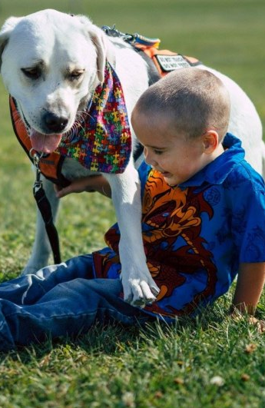
Ключевые выводы из исследования
Свойство услуги: лечение психических заболеваний, мобилизация внимания, мотивации к физической нагрузке, минимизация уровня стресса, паллиативная помощь, поддержка людей с ограниченными возможностями
Потенциальный клиент: люди с ограниченными возможностями и их родственники
При выборе услуги потребитель руководствуется: доступностью (отсутствие аналогов в регионе), цена, профессионализм сотрудников
Время и совершение покупки: мы предоставляем онлайн запись на наши услуги

Slide 11
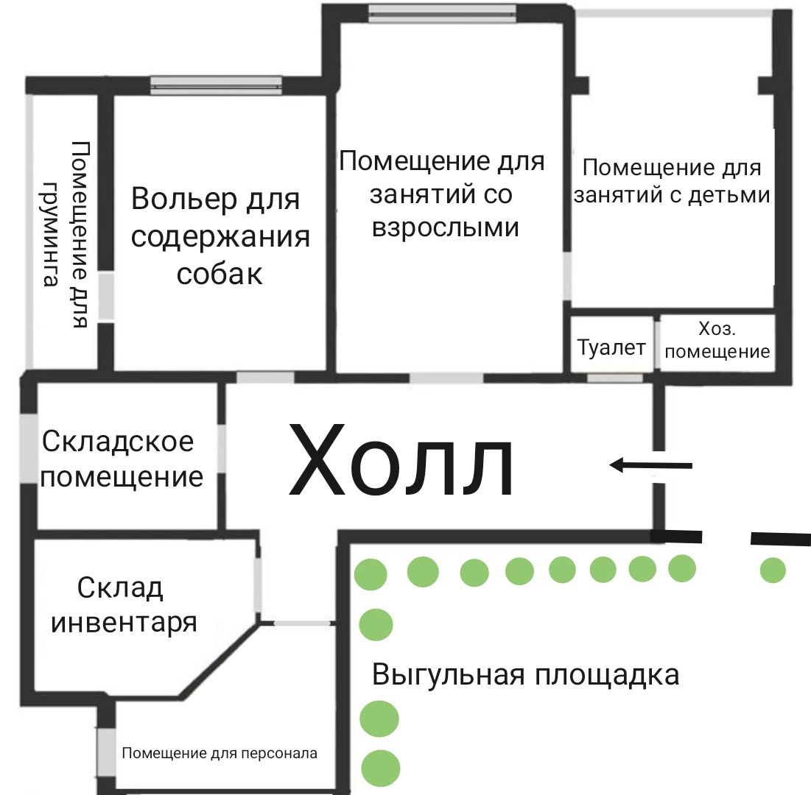
Результат исследования: Прототип разработки
Схема центра

Slide 12
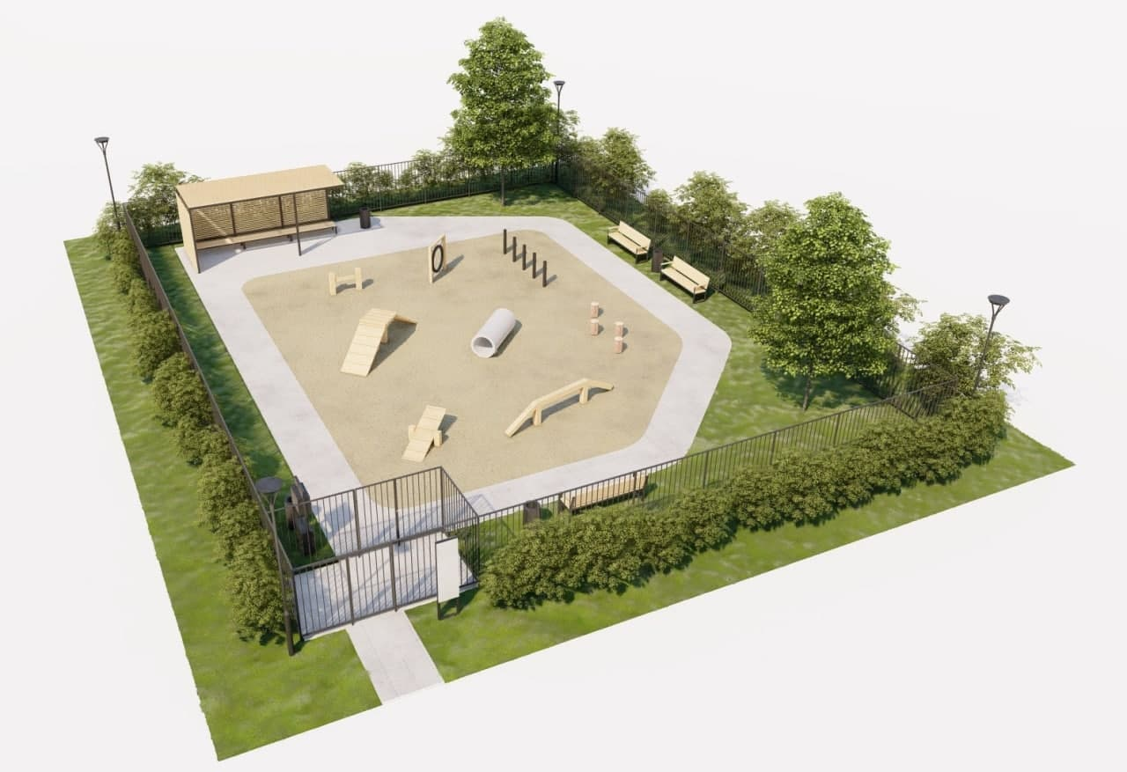
Результат исследования: Прототип разработки
Выгульная площадка

Slide 13
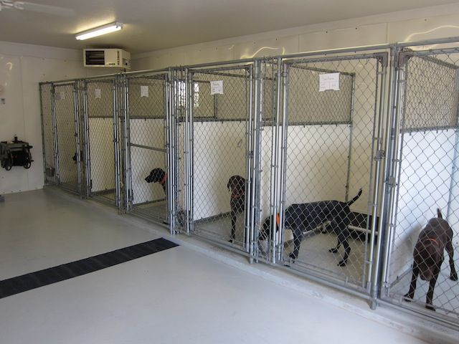
Результат исследования: Прототип разработки
Вольеры

Slide 14
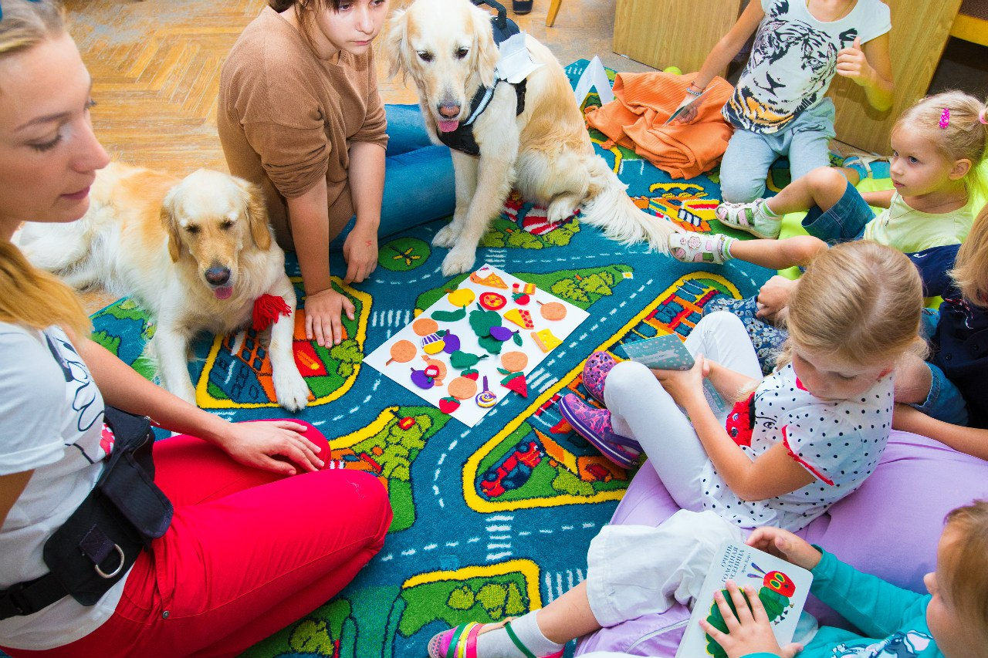
Результат исследования: Прототип разработки
Занятие по канистерапии

Slide 15
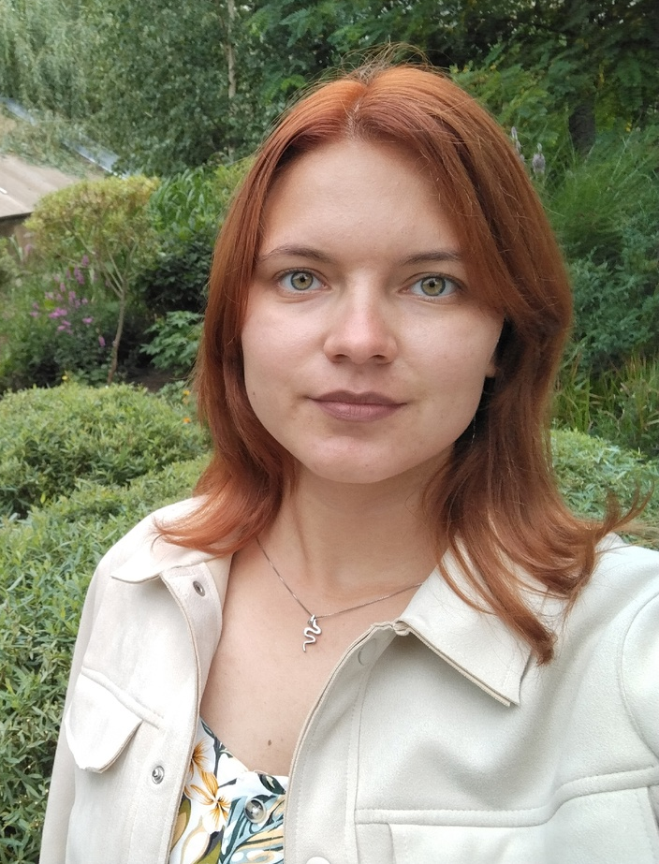
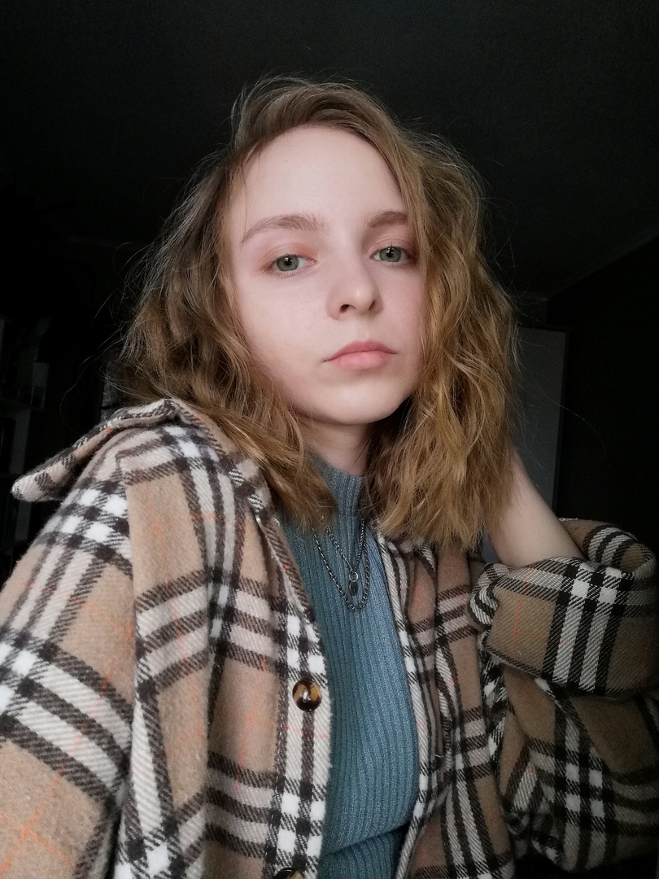
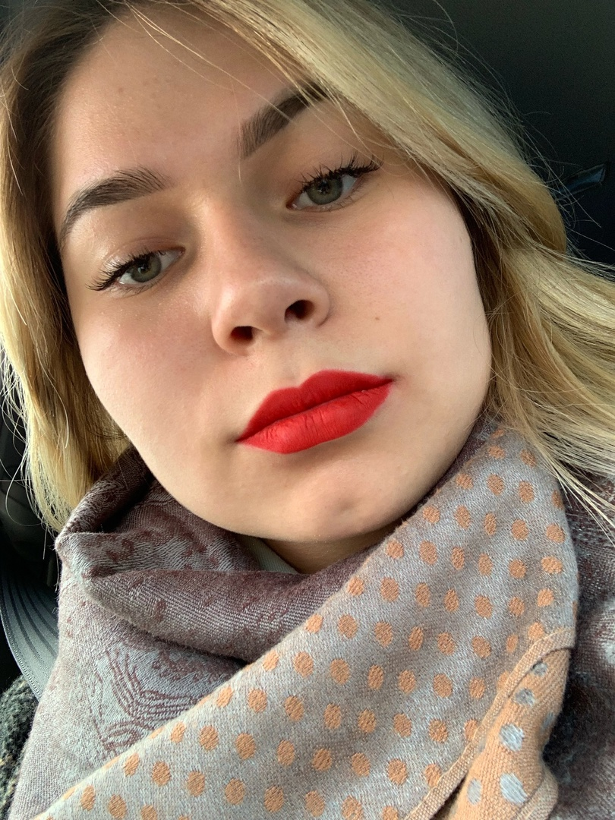
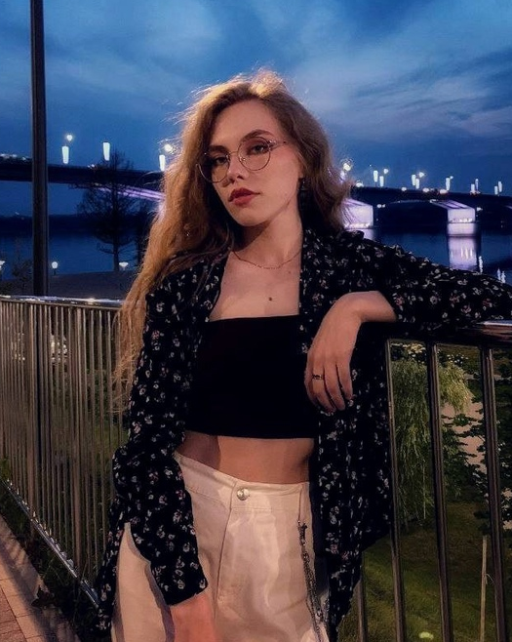
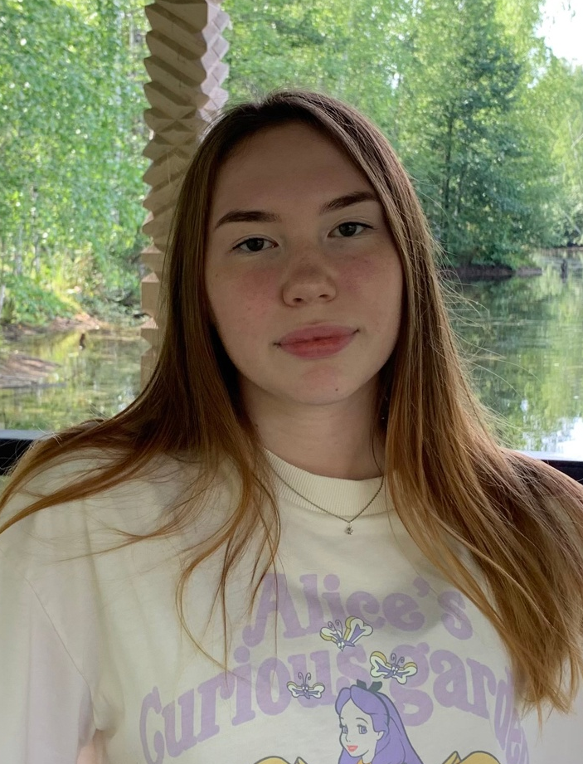
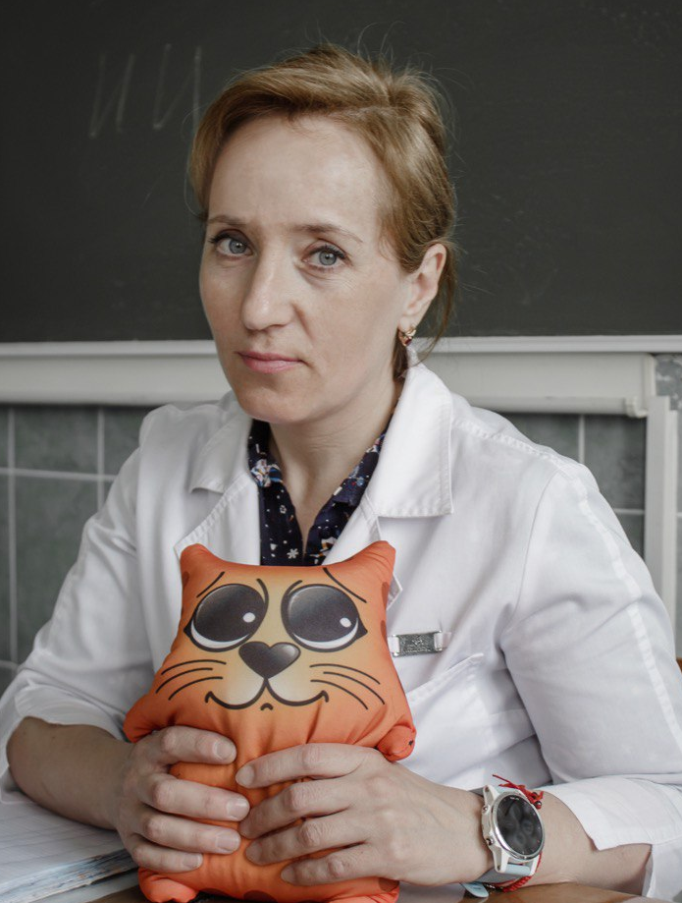
Команда
Ромашова Диана
Батуева Елизавета
Кичигина Софья
Батракова Елизавета
Попова Юлия
Сивкова Татьяна Николаевна

Slide 16
Вопросы к экспертам
Где можно получить финансовую поддержку?

